Slide 1
Улюблений одяг
Favourite clothes
Перейдіть за посиланням та перегляньте відеоурок
https://youtu.be/4HAkt-iYWtI

Slide 2
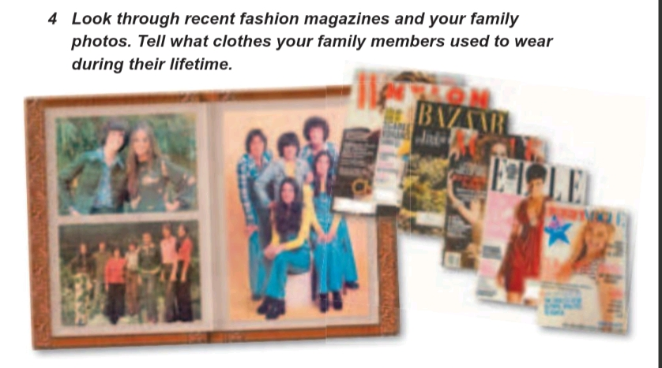
Домашнє завдання: вправа 4, ст. 41

